Slide 1
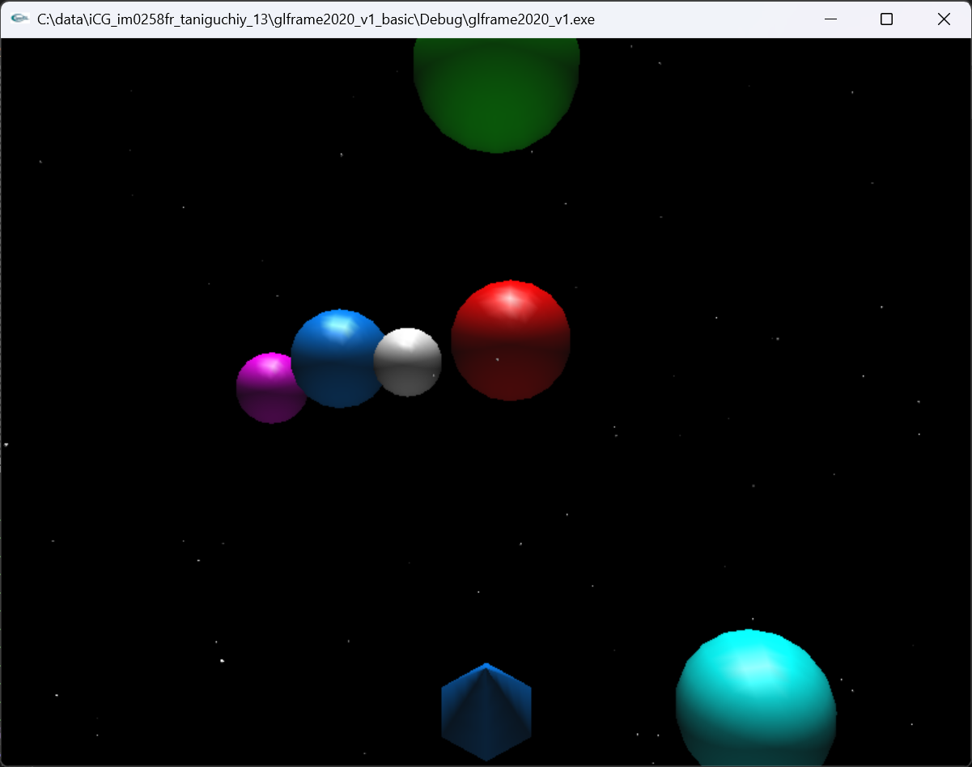
宇宙征服
谷口 雄哉

Slide 2
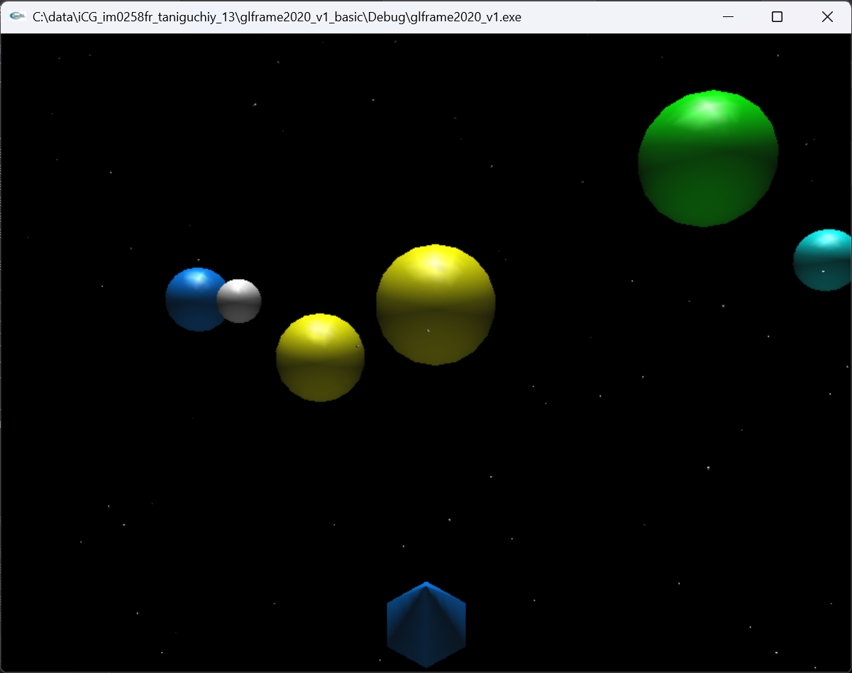
作品概要
・宇宙空間にある惑星を征服し、宇宙統一を目指そう！
・全惑星を黄色にしてやろう(^▽^)/

Slide 3
体験方法・注目点
・宇宙船を動かすのはマウス操作が基本。進む方向が決められるカーソルを行きたい方向にクリックしながら動かしてみよう！
・Wキーで上昇、Sキーで下降
・スペースキーでビームを発射！
・もしも宇宙船が惑星にぶつかったら、大破してゲームが落ちるから気を付けて！！

